Slide 1




Палитра вкусов долины Дона
SBS-24 а13
ПИТЧ-сессия
1 ноября
ЮФУ
Туризм/ ИТСКИ

Slide 2



Палитра вкусов долины Дона SBS-24 а13
Проблема
В последние годы внутренний туризм в России значительно увеличился. Одним из популярных направлений при прибытии в новый регион является гастротуризм. Через локальную кухню турист может значительно больше узнать о регионе, его традициях и обычаях. В связи с чем возникает необходимость в удобном сервисе, который будет специализироваться на локальном гастротуризме, учитывать все его особенности, делать процесс выбора и бронирования гастротуров максимально простым и прозрачным. На данный момент в Ростове и Ростовской области наблюдается недостаток подобных сервисов с уникальными предложениям, удобным бронированием и современным функционалом и дизайном.

Slide 3

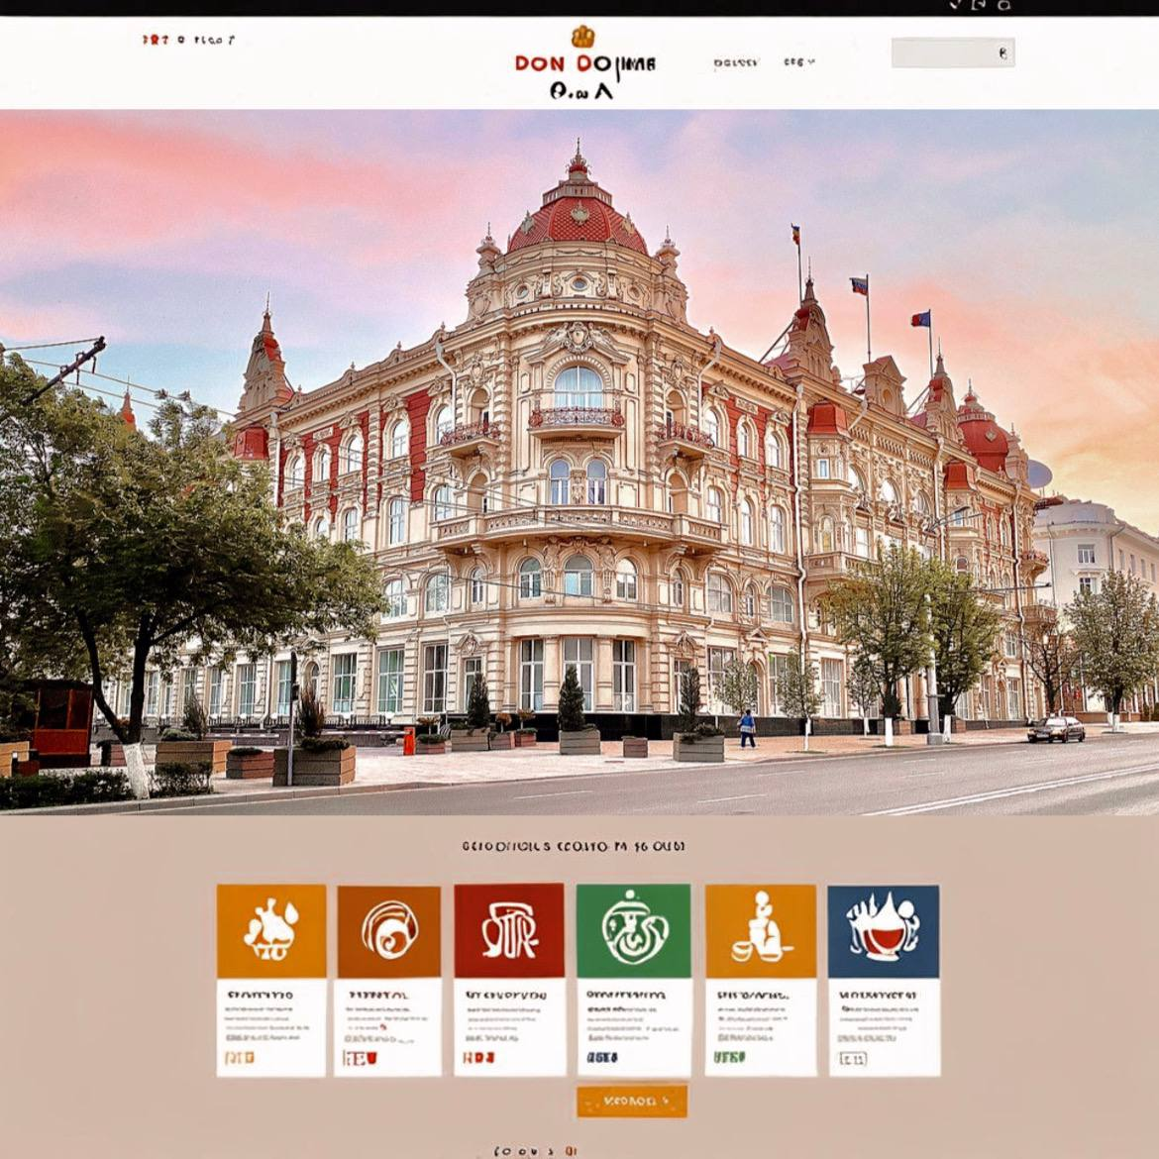
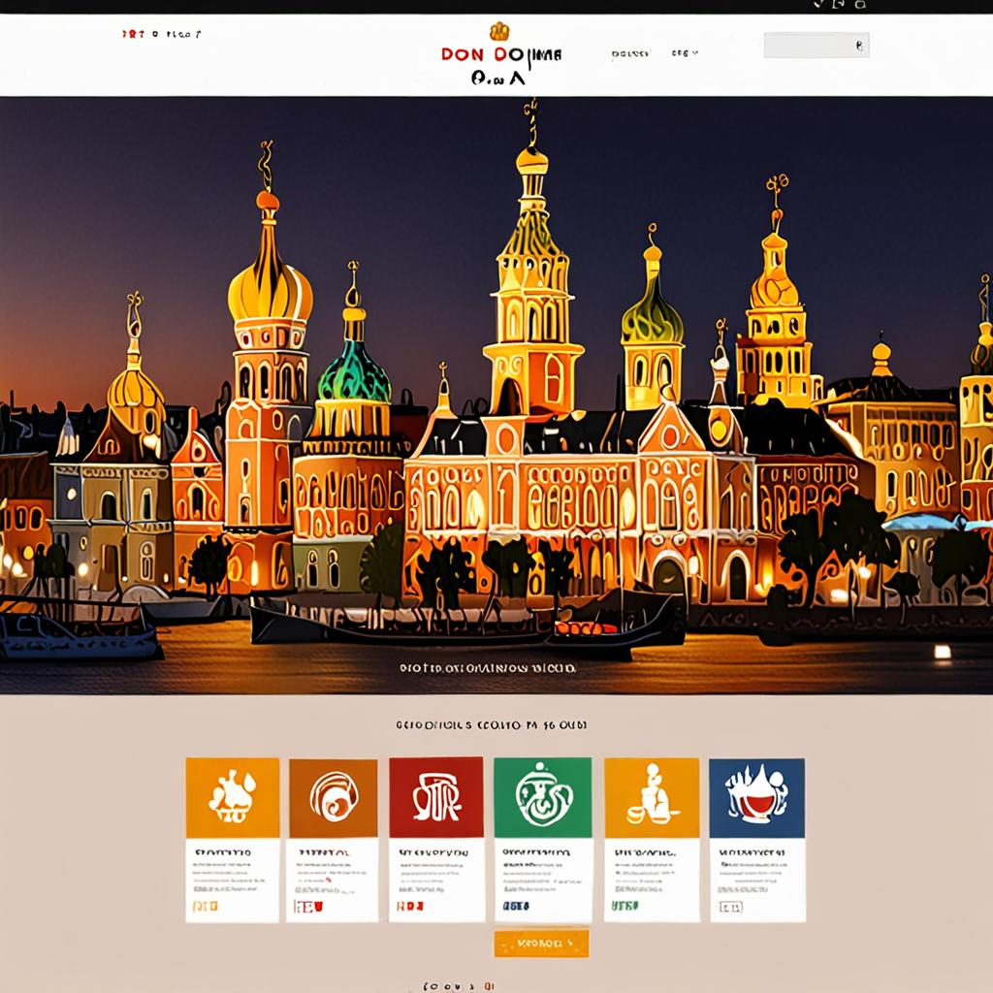
Палитра вкусов долины Дона SBS-24 а13
Решение
Наш сайт будет предлагать уникальный набор различных гастротуров по Ростову и Ростовской области.
Основная задача - погрузить туриста в историю, традиции и обычаи Ростовского региона через разнообразные кулинарные мастер-классы, встречи с местными шеф-поварами, а также экскурсии по местным фермерским угодьям, винодельням и т. д.
Мы не просто агрегатор по уже существующим предложениям, а сами разрабатываем каждый гастротур, закладывая в них максимум уникальности и ценности для наших клиентов.

Slide 4
Палитра вкусов долины Дона SBS-24 а13
Потребители и целевая аудитория
Клиент - B2C:
Для работающей категории граждан в возрасте от 20 до 50 лет. Молодые профессионалы и семьи с детьми, а также более зрелые пары, ищущие новые впечатления. Как правило, имеют высшее образование. Они ценят знания и готовы изучать новые аспекты культуры через гастрономию. Средний и выше среднего уровень дохода. Любящие кулинарию, гастрономию, путешествие и новые вкусы. Ведут активный образ жизни, любят путешествовать, посещать рестораны, участвовать в мероприятиях и фестивалях, связанных с едой и напитками.
Ситуация, в которой принимается решение о покупке:
Молодая семья с детьми решает провести выходные в Ростове-на-Дону. Они ищут что-то необычное, чтобы совместить отдых с новым опытом для всей семьи. В процессе планирования своего досуга они натыкаются на сайт, предлагающий гастротуры по региону. Они находят интересные предложения, которые включают посещение ресторанов, где представлены блюда, приготовленные по традиционным рецептам, а также участие в кулинарных мастер-классах. Родители рассматривают гастротур как уникальный опыт научиться новому и расширить свои представления о национальных традициях места их пребывания как для детей, так и для себя. Взвесив все преимущества данного способа погружения в изучение города – с помощью гастрономии, семья приняла решение о покупке гастротура на специализированном сайте.

Slide 5
Палитра вкусов долины Дона SBS-24 а13
Ценностное предложение
Запускайте свое гастрономическое приключение в Ростове и Ростовской области с нашим сайтом, которое объединяет увлекательные гастрономические туры, богатую культурную традицию и оригинальные вкусы региона. Мы предлагаем вам больше, чем просто посещение ресторанов — это уникальный опыт, включающий экскурсии на местные фермерские угодья, участие в кулинарных мастер-классах и дегустацию блюд, приготовленных по традиционным рецептам. Получите возможность узнать секреты местной кухни от известных шеф-поваров и местных фермеров, открывайте для себя редкие и уникальные локальные продукты, а также насладитесь атмосферой подлинного Ростова. Превратите ваше гастрономическое путешествие в незабываемое приключение — откройте не только вкус, но и душу этого удивительного региона, познакомьтесь с его историей, ремеслами и культурой. Позвольте себе насладиться гастрономическим разнообразием и положительными эмоциями, которые оставят вас с желанием вернуться снова!

Slide 6
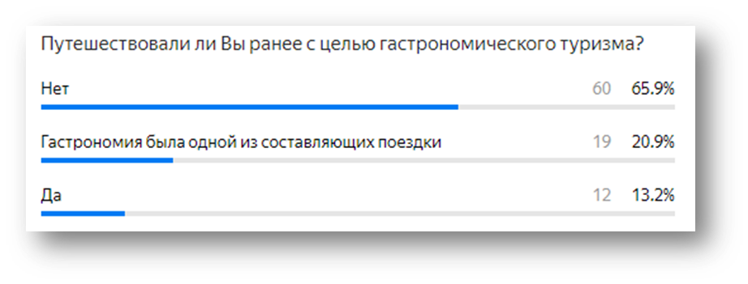
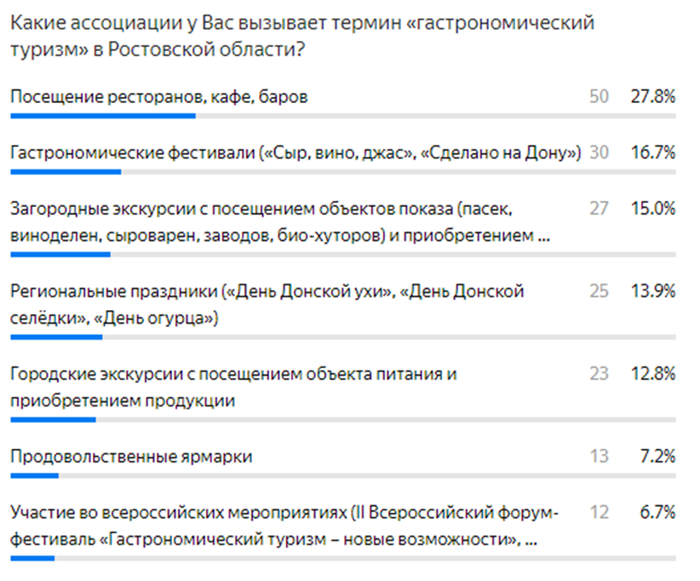
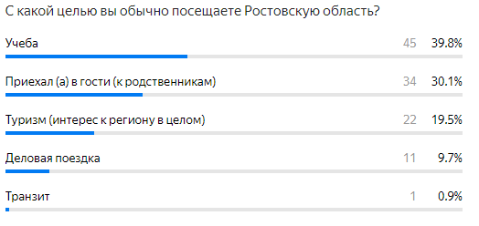
ЦА, результаты проблемных интервью
Опрос был проведен среди мужчин – 15,4% и женщин – 84,6%
До 35 лет – 83,5%, 36-45 – 11%, 46-64 – 4,4%, свыше 65 – 1,1%

Slide 7



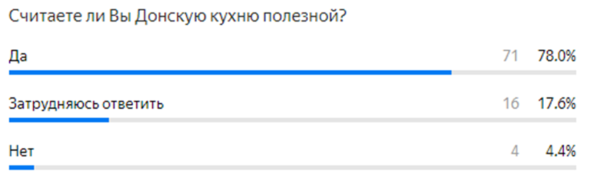
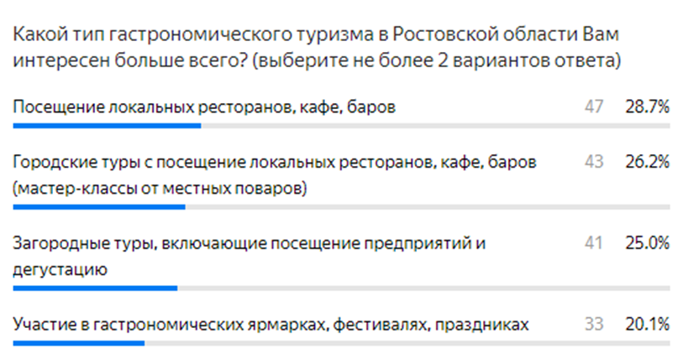
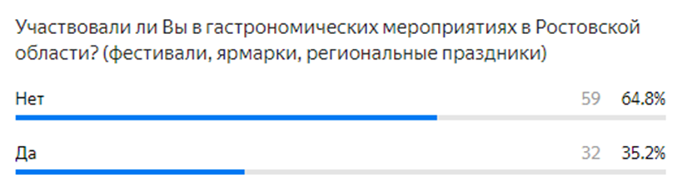
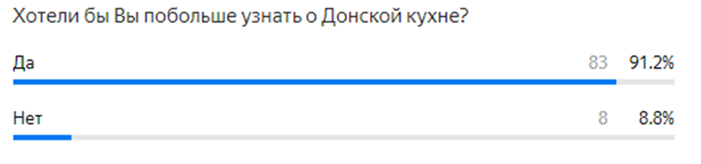
ЦА, результаты проблемных интервью

Slide 8
Анализ аналогов
КОНКУРЕНТЫ | ПРЕИМУЩЕСТВО | ВАЖНОСТЬ ДЛЯ ПОТРЕБИТЕЛЯ | НЕДОСТАТКИ | ВАЖНОСТЬ ДЛЯ ПОТРЕБИТЕЛЯ | ОТВЕТ
Bolshayastrana | Широкий выбор, бесплатный доступ, пользовательские отзывы и оценки, удобный интерфейс, фильтры поиска. | Возможность быстро и легко найти нужный тур. | Недостаточная база данных, проблемы с производительностью. | Специализация на конкретном регионе. Возможность найти уникальный тур - отсутствует. | Мы создаем уникальные гастрономические туры по Ростовской области. Также будет предоставлена возможность онлайн бронирования прямо на сайте.
Experience.tripster | Разнообразная информация, бесплатный доступ, пользовательские отзывы и оценки, удобный интерфейс, фильтры поиска. | Возможность быстро и легко найти нужный тур. | Недостаточная база данных, зависимость от отзывов, проблемы с производительностью. | Специализация на конкретном регионе. Возможность найти уникальный тур - отсутствует. | Мы создаем уникальные гастрономические туры по Ростовской области. Также будет предоставлена возможность онлайн бронирования прямо на сайте. На сайте пользователям будет показана полезная реклама о событиях проходящих в нашем городе.

Slide 9
КОНКУРЕНТЫ | ПРЕИМУЩЕСТВО | ВАЖНОСТЬ ДЛЯ ПОТРЕБИТЕЛЯ | НЕДОСТАТКИ | ВАЖНОСТЬ ДЛЯ ПОТРЕБИТЕЛЯ | ОТВЕТ
Tripadvisor | Разнообразная информация, бесплатный доступ, пользовательские отзывы, удобный интерфейс, фильтры поиска, возможность общения с другими абонентами. | Возможность быстро и легко найти нужный тур. | Недостаточная база данных, зависимость от отзывов, проблемы с производительностью. Нет возможности онлайн-бронирования. | Специализация на конкретном регионе - отсутствует. Возможность найти уникальный тур - отсутствует. Возможность быстрого бронирования, не переходя на какой-либо другой сайт – отсутствует. | Мы создаем уникальные гастрономические туры по Ростовской области. Также будет предоставлена возможность онлайн бронирования прямо на сайте.
Южные-регионы.рф | Разнообразная информация, бесплатный доступ, удобный интерфейс, фильтры поиска. | Возможность быстро и легко найти нужный тур. | Недостаточная база данных, проблемы с производительностью. Отсутствие пользовательских отзывов. | Специализация на конкретном регионе - отсутствует. Возможность найти уникальный тур - отсутствует. Возможность просмотреть пользовательские отзывы – отсутствует. | Мы создаем уникальные гастрономические туры по Ростовской области. Также будет предоставлена возможность онлайн бронирования прямо на сайте. На нашем сайте будут присутствовать пользовательские отзывы.
Extraguide | Разнообразная информация, бесплатный доступ, пользовательские отзывы и оценки, удобный интерфейс, фильтры поиска. | Возможность быстро и легко найти нужный тур. | Недостаточная база данных, маленькое количество отзывов, проблемы с производительностью. Нет возможности онлайн-бронирования, не переходя на другой сайт. | Специализация на конкретном регионе - отсутствует. Возможность найти уникальный тур - отсутствует. Возможность быстрого бронирования, не переходя на какой-либо другой сайт – отсутствует. | Мы создаем уникальные гастрономические туры по Ростовской области. Также будет предоставлена возможность онлайн бронирования прямо на сайте. На нашем сайте будет достаточное количество пользовательских отзывов.
Анализ аналогов

Slide 10

Анализ объема рынка (в рублях)
Палитра вкусов долины Дона SBS-24 а13
6 млр.руб
TAM — Объем рынка гастрономического туризма в России.
SAM —Объем рынка гастрономического туризма в Ростове и Ростовской области.
SOM — Объем рынка гастрономического туризма, который мы планируем занять (20%).
500 млн.руб
100 млн.руб

Slide 11
Палитра вкусов долины Дона SBS-24 а13
Преимущества:
Уникальный контент и истории: На нашем сайте будет информация не только о турах, но и о культурных и исторических аспектах гастрономии в каждом регионе. Интересные истории о местных продуктах или шеф-поварах могут привлечь больше внимания.
Интерактивные карты: На нашем сайте будут присутствовать интерактивные карты, где пользователи смогут видеть все гастрономические точки на маршруте, включая рестораны, рынки и фермы.
Кулинарные мастер-классы: В наши туры будет включена возможность участия в кулинарных мастер-классах с местными шеф-поварами, где клиенты смогут не только дегустировать, но и учиться готовить.
Обзоры и рейтинги: Пользователям нашего сайта будет предоставлена возможность оставлять отзывы и рейтинги не только о турах, но и о конкретных блюдах и местах. Это поможет создать сообщество вокруг нашего сайта.

Slide 12
Палитра вкусов долины Дона SBS-24 а13
Бизнес модель
Продукт: сайт с уникальным набором различных гастротуров по Ростову и Ростовской области.
Модель монетизации: продажа гастротуров через сайт
Каналы продвижения: реклама в социальных сетях, реклама в телеграмм каналах, реклама у блогеров.
Каналы сбыта: наш сайт.
Источники финансирования: победа в грантах, привлечение инвестиций.
Партнеры: Установление партнерства с лучшими фермерскими хозяйствами и винодельнями Ростовской области, поиск уникальных мест.

Slide 13
Палитра вкусов долины Дона SBS-24 а13
Модель монетизации и способы продвижения.
Модель монетизации – продажа гастротуров через наш сайт. Средняя стоимость одного тура: 3000 рублей.
Способы продвижения:
Таргетирована реклама в Яндексе. Средняя цена клика в Яндекс.Директ - 30 руб. Можно заложить на рекламу 30 000 руб., если из 1000 кликнувших на объявление, хотя бы 30% закажут разработку индивидуального тура, то стоимость привлечения 1 клиента составит около 100 руб.
Реклама в ВК. Группы, в которых собираются туристы обычно насчитывает от 50 000 до 150 000 человек. Цена рекламы 10 000 руб., ее может увидеть примерно 50000 человек, если из них 1000 человек сделает заказ, то стоимость привлечения клиента составит 10 руб.
Реклама у блогеров. Можно взять блогеров с суммарной аудиторией около 200 000 человек. Реклама у подобных блогеров стоит около 25 000 руб. Мы предполагаем, что конверсия от числа подписчиков и CR составит 1%. Мы получаем 1000 покупателей, стоимость привлечения 1 покупателя - 25 руб
Итого средняя стоимость привлечения клиента: 45 рублей

Slide 14

Палитра вкусов долины Дона SBS-24 а13
Первоначальные затраты:
Создание сайта (дизайнеры + программисты) - 300.000 руб
Зп контентмейкера (за 3 месяца в период реализации проекта) - 210.000 руб
Зп сотрудников (3 человека за 3 месяца) – 630.000 руб
Итого: 1.140.000 руб
Постоянные затраты:
Зп экскурсоводов(3 человека) – 120.000 руб
Зп АйТи специалисту – 60.000 руб
Зп маркетологу – 50.000 руб
Зп бухгалтеру – 50.000 руб
Домен и Хостинг – 3.000 руб
Итого: 283.000 руб

Slide 15
Палитра вкусов долины Дона SBS-24 а13
UNIT-экономика
Средняя стоимость тура на 1 человека – 3000 руб, средний размер группы – 7 человек. Итого – 3000*7 = 21 000 руб.
21 000 руб. - 45 руб. (стоимость привлечения 1 клиента) * 7 чел. = 20 685 руб (Выручка с 1 тура)
283 000 руб. / 20 685 руб. = 14 туров в месяц для окупаемости ежемесячных затрат.
Мы планируем продавать в месяц минимум 25 туров.
25 * 20 685 руб. – 283 000 руб = 234 125 руб.(прибыль за месяц)
1.140.000/ 234 125 =4,86
Итого, наш проект окупается и начинает приносить прибыли на 5 месяц работы.

Slide 16

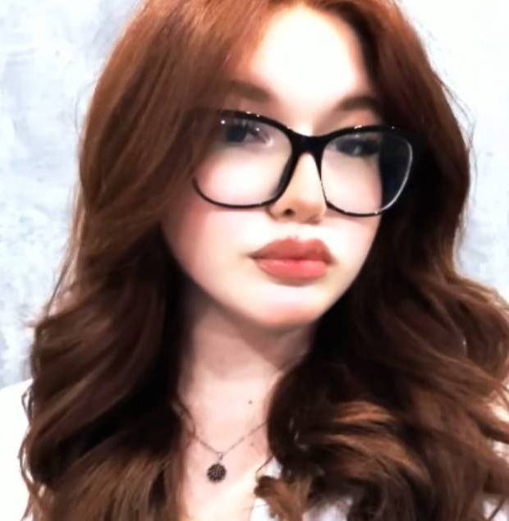

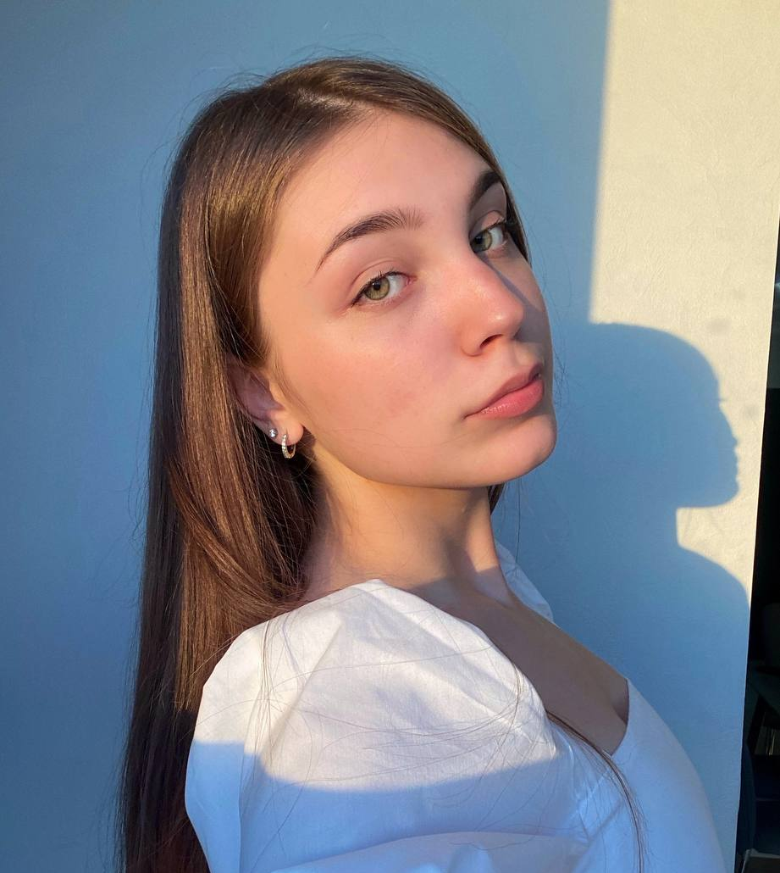
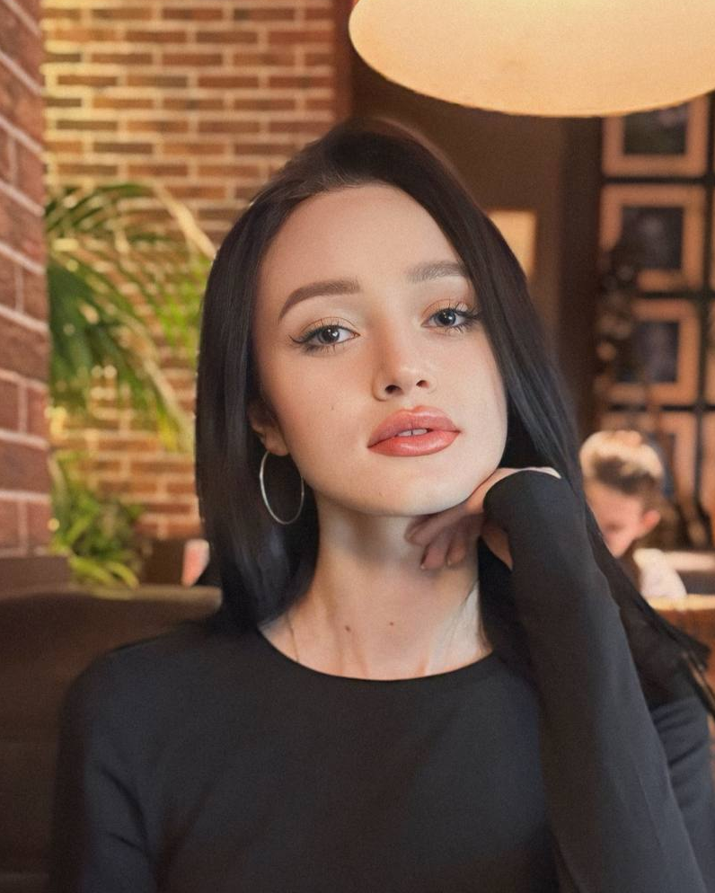
Палитра вкусов долины Дона SBS-24 а13
БАБИЕВА ЕЛИЗАВЕТА – лидер
- Лидерские качества;
- Умение поиска выхода из любой ситуации;
- Писательский навык;
ГЛУШКОВА НИНА – мастер презентаций
- Умение монтировать видео;
- Навык фотошопа;
- Знания в сфере дизайна;
КОЛЕСНИЧЕНКОВА АЛЬБИНА – спикер
- Спикерский навык;
- Лидерские качества;
- Красноречивость;

Slide 17

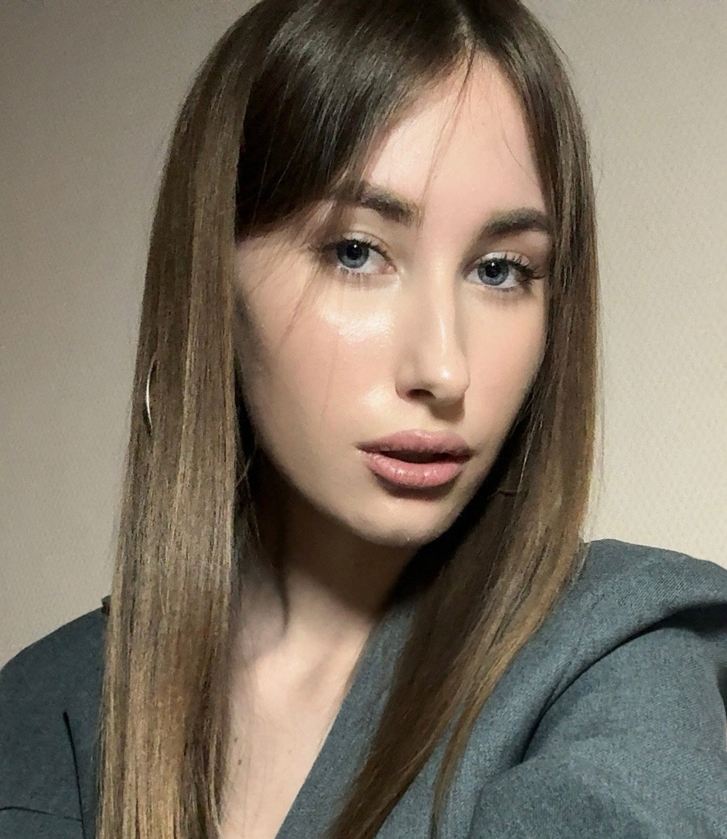
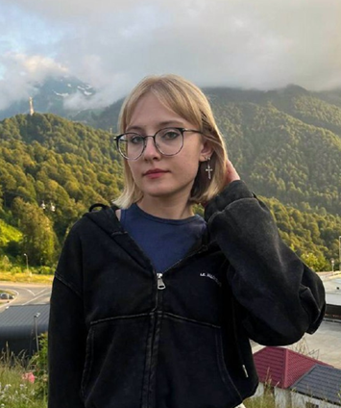
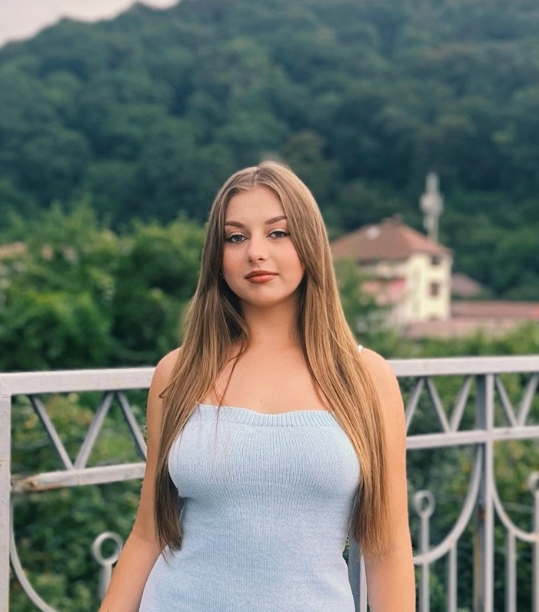
Палитра вкусов долины Дона SBS-24 а13
КОРОЛЬКОВА АНЖЕЛИКА – генератор идей
- Способна смотреть на задачу под нестандартным углом;
- Способна придумывать оригинальные решения поставленных проблем;
БУРЦЕВА ВИКТОРИЯ – исполнитель
- Умение монтировать видео;
- Аналитические навыки;
АНДРЕЕВА АЛИНА – исполнитель
- Способна придумать оригинальные способы презентации информации
- Коммуникационные навыки;

Slide 18
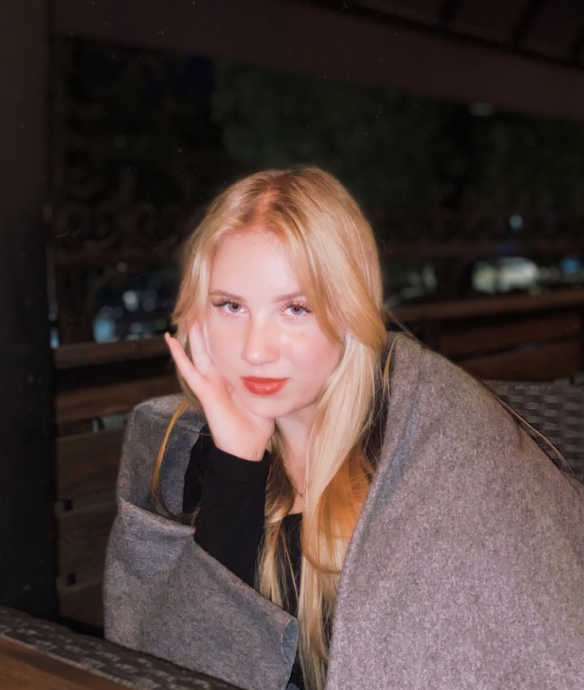
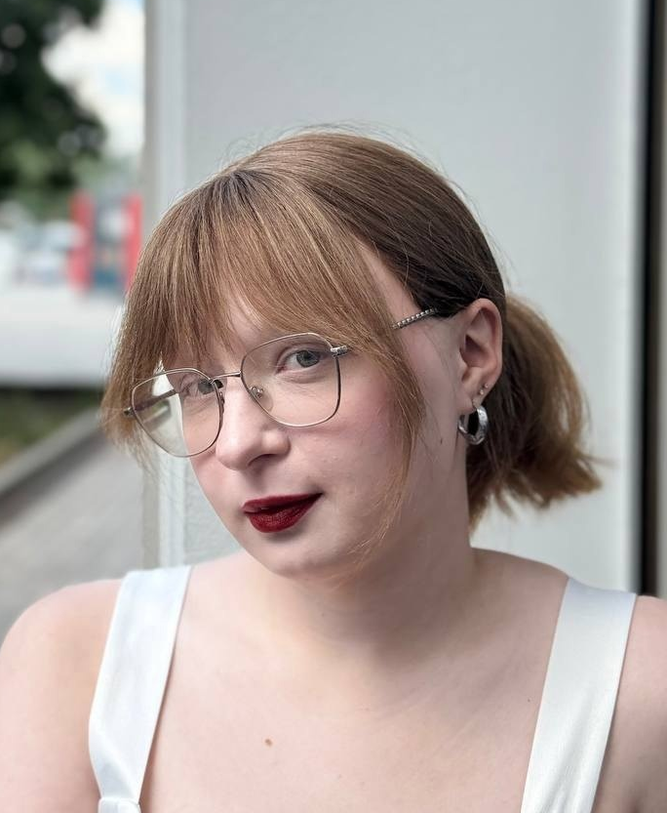
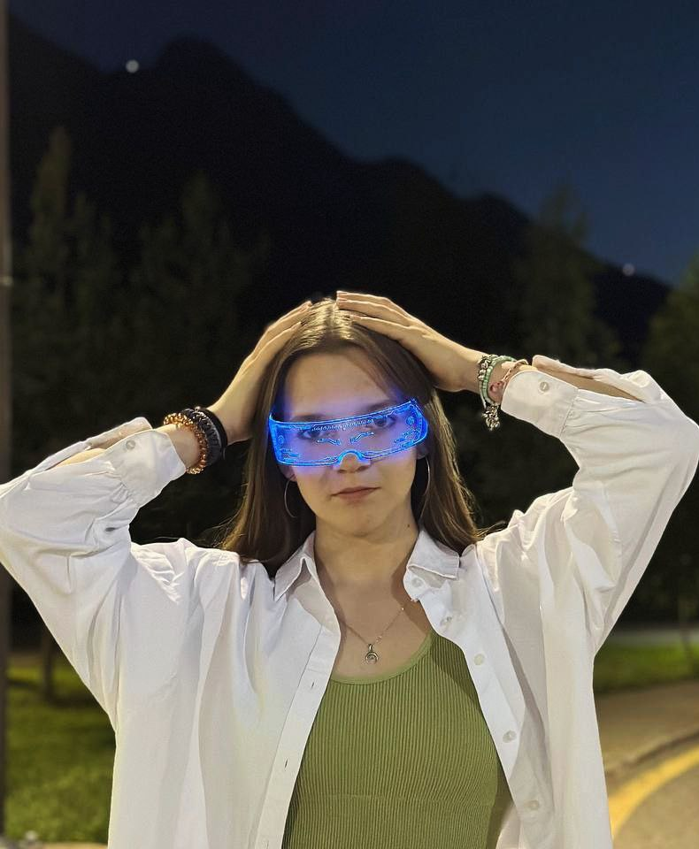
Палитра вкусов долины Дона SBS-24 а13
ВИКТОРИЯ СИДОРОВА – исполнитель
- Высокие организационные способности;
- Умело разрешает конфликты внутри команды;
ЕКАТЕРИНА МИРОНЕНКО – спикер
Коммуникативные навыки;
Умение выступать на публику;
АННА КОРОСТЕЛЁВА – мастер презентаций
- Обширные знания в сфере дизайна;
Способна генерировать креативные идеи;
Навыки в сфере программирования;

Slide 19

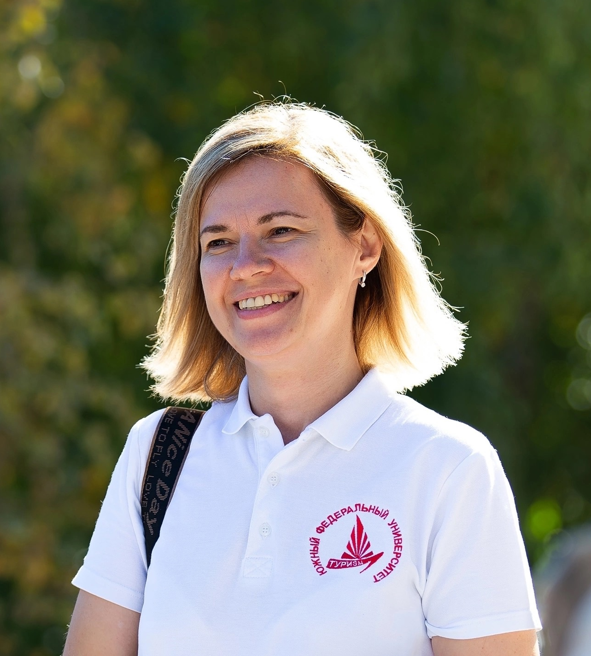
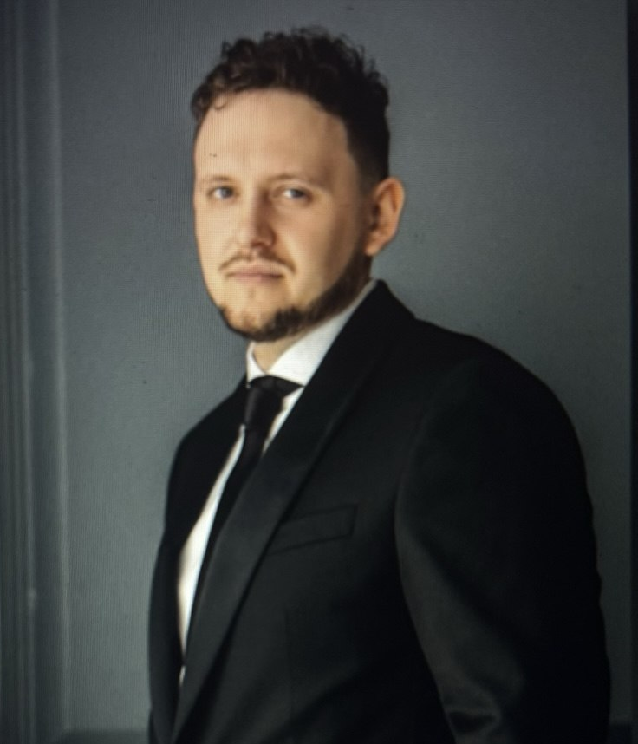
Палитра вкусов долины Дона SBS-24 а13
ХАНИНА АННА ВЛАДИМИРОВНА наставник -
ВОЛОДИН ОЛЕГ СЕРГЕЕВИЧ - трекер

Slide 20
Текущие результаты
Палитра вкусов долины Дона SBS-24 а13
На данном этапе разработки проекта сайт находится в стадии разработки дизайна интерфейса, сборки информации по ресторанам и гастротурам. Создаются интерактивные карты и анализируются площадки конкурентов для создания уникального стиля.
На данном этапе разработки проекта гастротуры находятся в стадии переговоров об организации мастер-классов и экскурсий с организацией "Фермерское хозяйство "Молочный Путь" (Ростов-на-Дону): они предлагают молоко, сыры, сметану, творог, масло от собственных коров.

Slide 21
Планы развития для гастротуров
Палитра вкусов долины Дона SBS-24 а13
1.Рассматриваем места проведения гастротуров. (Просматриваем рестораны/кафе, города, области, которые будут входить).
2.Разрабатываем маршруты (будут включать в себя: рестораны, рынки, фермерские хозяйства, винодельни и другие гастрономические точки).
3.Присматриваем партнеров для сотрудничества (местные рестораны, фермеры).
4.Рассчитываем логистику:
Транспорт: автобусы, минивэны
Бронирование: обдумываем систему бронирования и оплату туров.
5.Тестирование и обратная связь.
В планах провести пару пробных туров для сбора отзывов.
6.Финансовый анализ. Стараемся просчитать прибыльность проектов и более успешные маршруты.

Slide 22
Планы развития для сайта
Палитра вкусов долины Дона SBS-24 а13
1. Создание уникального дизайна сайта, который будет привлекать внимание потенциальных клиентов и давать представление о гастротурах по Ростовской области.
2. Добавление разделов с подробной информацией о каждом маршруте гастротура, включая описание мест посещения, интересные факты о культуре и кулинарии Ростовской области.
3. Разработка онлайн-бронирования туров, чтобы клиентам было удобно выбирать и покупать гастротуры прямо на сайте.
4. Интеграция с платежными системами для безопасной оплаты туров онлайн.
5. Создание блога с актуальными статьями о гастрономических традициях Ростовской области, рецептами блюд и советами по выбору лучших ресторанов и кулинарных мастерских.
6. Организация системы обратной связи с клиентами для получения отзывов и рекомендаций по улучшению сервиса.
7. Продвижение сайта через социальные сети, контекстную рекламу для привлечения большего числа потенциальных клиентов.
8. Сотрудничество с местными ресторанами, фермерскими хозяйствами и мастерскими для разработки уникальных гастротуров и предложений для клиентов.
9. Расширение ассортимента гастротуров, добавление новых маршрутов и программ для разнообразия выбора клиентам.
10. Постоянное обновление информации на сайте, включая акции, скидки и специальные предложения для привлечения новых клиентов и удержания существующих.

Slide 23
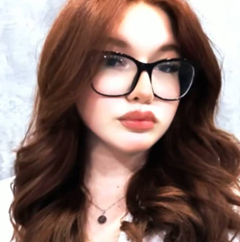

Контакты
Палитра вкусов долины Дона SBS-24 а13
Бабиева Елизавета
Почта: lbabiyeva@list.ru
Контактный телефон: +7 (999) 690 01 47
Ссылки на мессенджеры: https://t.me/lizzzz_zzzzka
Ссылка на проект:
https://pt.2035.university/project/sbs-24-a13-palitra-vkusov-doliny-dona/invite/a06c12d6-cda4-4e70-bbee-e7f12a3ec6c7

Slide 24

СПАСИБО ЗА ВНИМАНИЕ!!!

